Slide 1
Projeto de pesquisa - Criando ambientes virtuais de conversação com uso system call select()
A implementação consiste em um sistema de salas de bate-papo, onde múltiplos clientes podem se conectar ao servidor e interagir com outros clientes dentro de salas específicas.

Slide 2
Como usar
1- Compile o código fonte do servidor: gcc server.c -o server
2 - Rode o servidor: ./server <ip> <porta>
3- Compile o código fonte do client: gcc client.c -o client
4 - Rode o client: ./client <ip> <porta>

Slide 3
Funções do programa
$create <nome_da_sala>
Esse comando cria uma nova sala com o nome desejado, por padrão o servidor cria 5 salas iniciais que os clientes podem ingressar sendo essas:
Sala 1, Sala 2, Sala 3, Sala 4 e Sala 5
$join <nome_da_sala>
Entra na sala com esse nome.

Slide 4
Funções do programa
$lobby
Te faz sair da sala e voltar para o saguao.
$delete <nome_da_sala>
deleta a sala e manda os participantes pro saguao
$setname <nome>
para escolher um nome.

Slide 5
Funções do programa
$listrooms
para listar salas existentes.
$listroomclients <id_da_sala>
para listar clientes de uma sala.

Slide 6
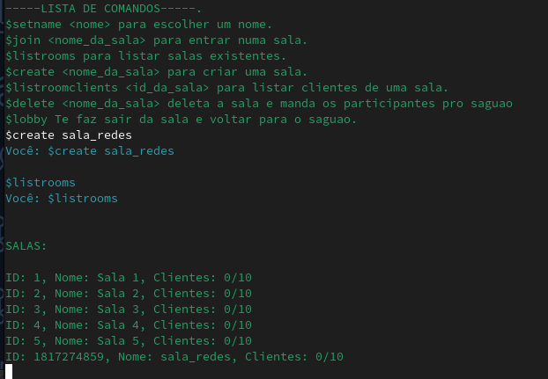
Prints do funcionamento

Slide 7
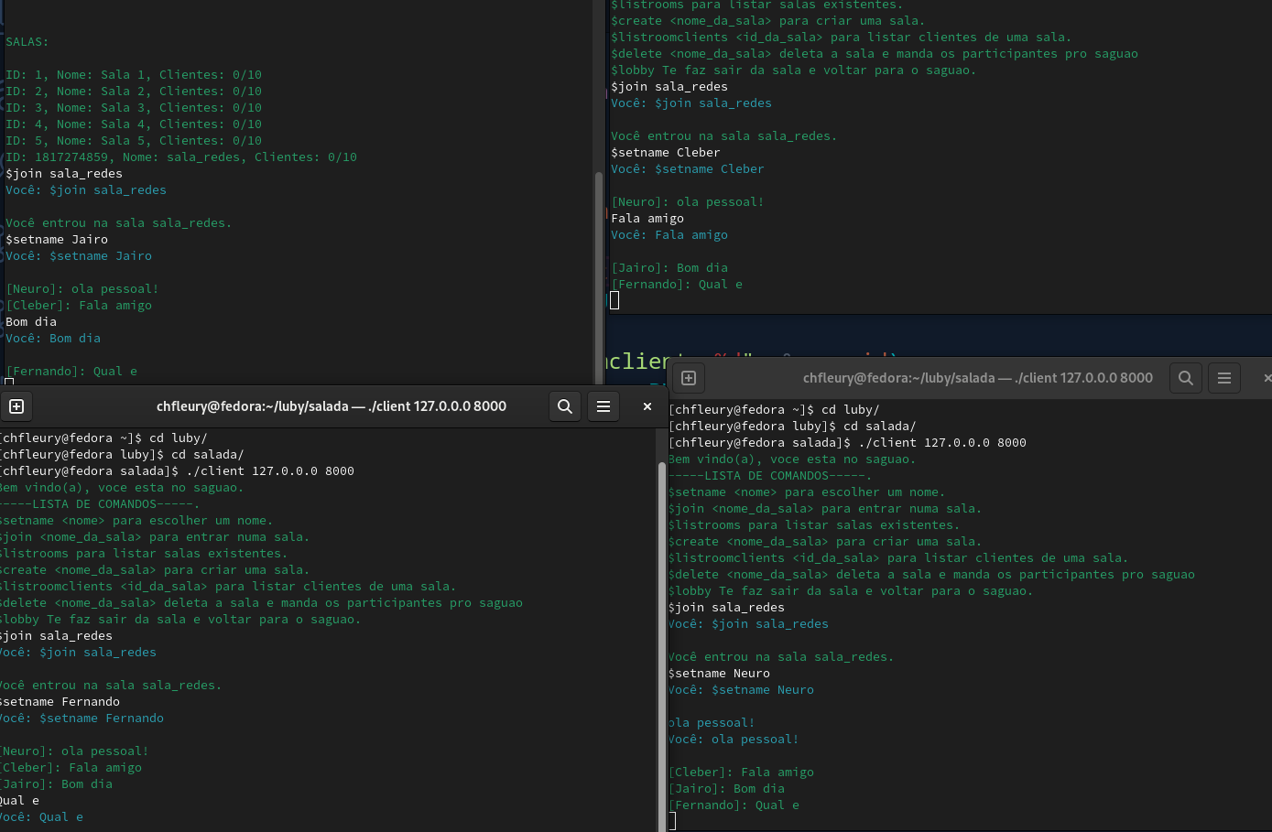
Prints do funcionamento

